Slide 1
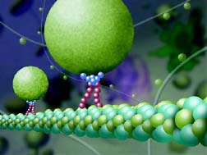
EL TRANSPORTE CELULAR

Slide 2
Sumario
  Historia de la Teoría Celular
  Estructura y función celular
  Transporte celular
  Membrana Celular
  La Difusión
  La Osmosis
  La Difusión Facilitada
  El Transporte Activo
  La Endocitosis y la Exocitosis
  Métodos para estudiar las células

Slide 3
Dentro de la célula se llevan a cabo muchas actividades metabólicas.
Los azúcares se rompen y liberan energía
Se sintetizan proteínas partiendo de materiales simples.
Se producen materiales de desecho.
La célula necesita recibir materiales para llevar a cabo sus procesos vitales.
Necesita eliminar los materiales de desecho antes de que se acumulen y causen daño.
La obtención de materiales y la eliminación de desechos, se realizan a través del intercambio de materiales con el ambiente.

Slide 4
La membrana celular
Controla el paso de materiales entre la célula y el ambiente.
La membrana es selectivamente permeable. Puede impedir el paso de proteínas y lípidos, mientras da paso a azúcares simples, oxígeno, agua y bióxido de carbono.
El grosor de la membrana es de 7.5 a 10 nanómetros.
La membrana celular esta formada de una doble capa de lípidos donde se encuentran varias proteínas, las cuales no están fijas.
Entre las moléculas de proteínas se extienden unos canales que permiten el paso de ciertas sustancias por la mebrana.
Las proteínas de la membrana no solo hacen que el transporte a través de ella sea selectivo, sino que también son capaces de llevar a cabo el transporte activo (transferencia en contra del gradiente de concentración).
En resumen, la estructura de la membrana depende de los lípidos y las funciones dependen de las proteínas.

Slide 5
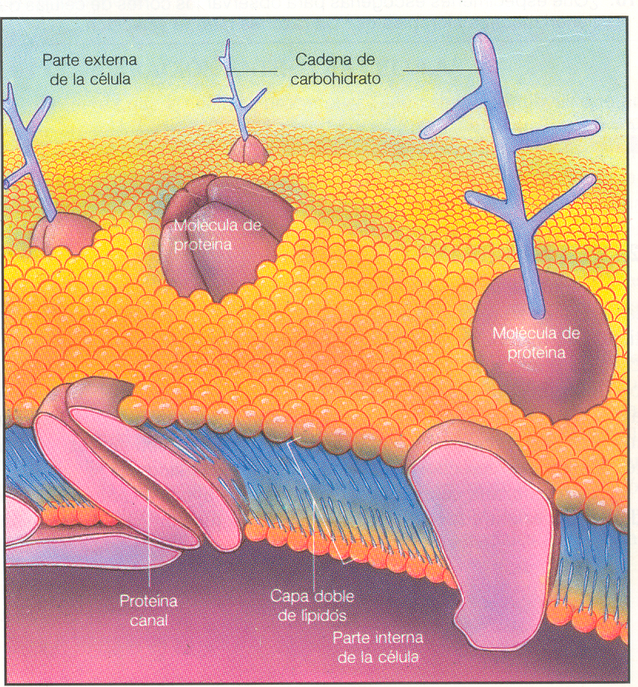

Slide 6
El transporte celular
Es el movimiento constante de sustancias a través de la membrana celular.
El transporte celular puede ser activo o pasivo.
El transporte activo es el movimiento de sustancias a través de la membrana usando energía.
El transporte pasivo no requiere de energía celular. Depende de la energía cinética de las partículas de la materia (átomos y moléculas) que están en constante movimiento.
En los sólidos las moléculas vibran en un solo sitio. En los líquidos y gases, las partículas van de un sitio a otro al azar, en línea recta hasta que chocan con otras partículas y cambian de dirección.

Slide 7
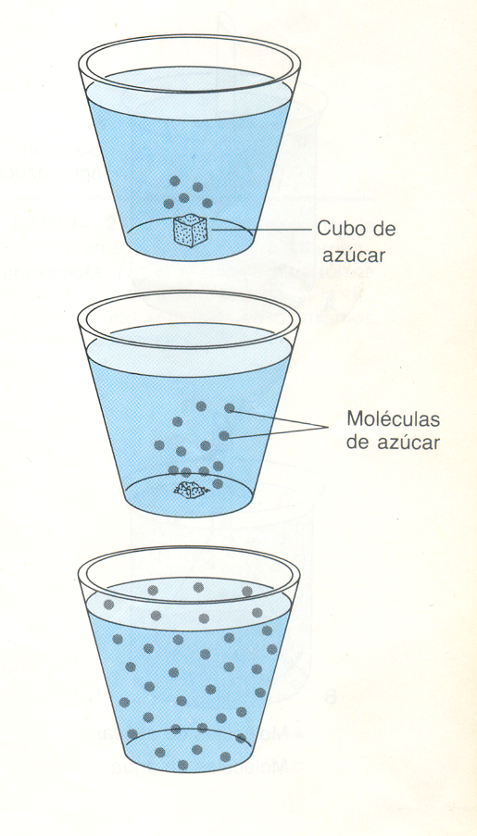
La difusión
La difusión es el movimiento de átomos y moléculas de una región de mayor concentración a una de menor concentración.
En le caso de un cubo de azúcar en un vaso de agua, la difusión continuará hasta que el azúcar esté diluida por completo en el agua.
Una vez que esto ocurre, la concentración no cambia. Las moléculas seguirán moviéndose pero la concentración se mantendrá constante y a esto se le llama equilibrio dinámico.

Slide 8
El gradiente de concentración es la medida de la diferencia de la concentración de una sustancia en dos regiones.
La velocidad de la difusión es directamente proporcional al tamaño del gradiente de concentración.
Mayor gradiente de concentración Mayor velocidad de difusión
El oxígeno y el bióxido de carbono pasan a través de los poros de la mambrana celular por difusión.
La moléculas de oxígeno están altamente concentradas fuera de la célula y se difunden hacia el interior de la célula.
Las moléculas de bióxido de carbono se difunden en cambio hacia el exterior de la célula donde está menos concentrado

Slide 9
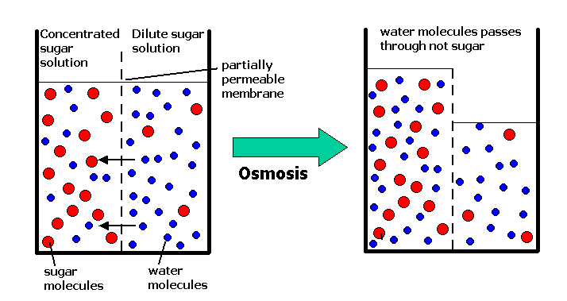
Osmosis
En la ósmosis las moléculas de agua se mueven de una región de mayor concentración a una de menor concentración.
En los organismos vivientes, el agua entra y sale de la célula a través de la ósmosis.
Es un tipo de transporte pasivo, mediante el cual, un disolvente, el agua en el caso de los sistemas biológicos, pasa selectivamente a través de una membrana semi-permeable.

Slide 10
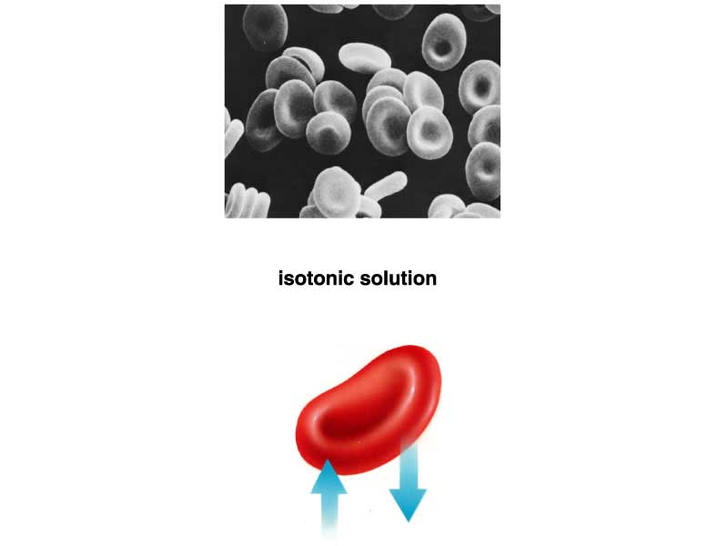
La solución isotónica.- es cuando existe la misma concentración de sustancias disueltas en agua dentro de la célula y fuera de ésta.
Como la concentración de materiales es igual en ambos lados de la membrana celular, hay un equilibrio dinámico, el agua se mueve hacia adentro y hacia afuera de la célula a la misma velocidad.
Cuando un glóbulo rojo se encuentra en el torrente sanguíneo, el plasma que lo rodea es una sustancia isotónica.
Bajo condiciones isotónicas, los glóbulos rojos y las células vegetales mantienen su forma

Slide 11
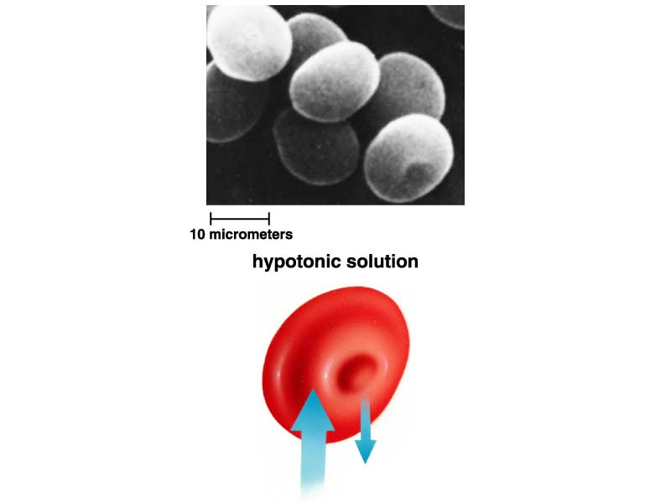
La solución hipotónica.- es aquella cuando la concentración de los materiales disueltos en el agua fuera de la célula es menor que la concentración en la célula.
Un glóbulo rojo en una solución hipotótonica se llenará de agua y explotará.

Slide 12
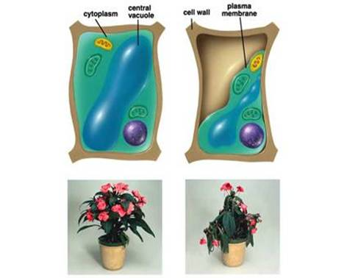
Una célula vegetal en una solución hipotónica se hinchará debido a que el agua empuja el contenido celular hacia la pared celular, la misma que no se rompe porque es suficientemente fuerte y evita que la célula la siga empujándola.
La resistencia de la pared celular se llama turgencia.
La turgencia da rigidez a los tallos y hojas.

Slide 13
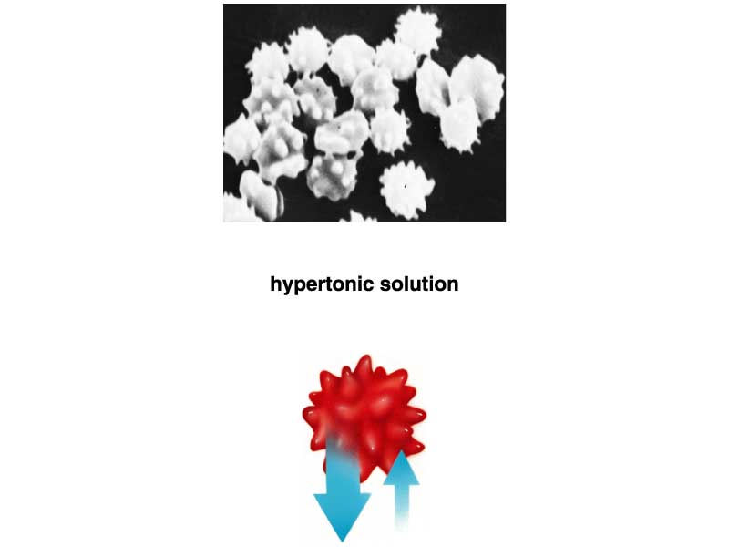
La solución hipertónica.- la concentración de las sustancias disueltas en el agua fuera de la célula es mayor a la de dentro de la célua.
En el caso de los glóbulos rojos en una solución hipertónica, estos se encojen.
En las células vegetales el contenido se separa de la pared celular y se concentra en el centro por la pérdida de agua, y a esto se le llama plasmólisis.
La plasmólisis hace que las plantas se marchiten.

Slide 14
La difusión facilitada
Se produce por la acción de moléculas transportadoras que permiten que moléculas específicas puedan pasar al otro lado de la membrana celular.
Las moléculas transportadoras son proteínas.
La difusión facilitada comprende el movimiento de sustancias a favor de una gradiente de concentración.
Las sustancias se mueven más rápido que en la difusión simple.
La glucosa se mueve hacia los glóbulos rojos por difusión facilitada y se difunde mucho más rápido que otros tipos de azúcares con propiedades parecidas. Solo cierto tipo de moléculas se mueven por difusión facilitada.

Slide 15
Transporte activo
El transporte de algunos materiales hacia adentro y hacia fuera de la célula, ocurre contra un gradiente de concentración.
Pare esto, la célula usa energía para mover sustancias desde regiones de baja concentración hasta regiones de alta concentración.
El transporte activo, es el proceso mediante el cual la célula utiliza energía para mover átomos y moléculas contra un gradiente de concentración.
Un ser humano en reposo utiliza de 30 a 40% de toda su energía para el transporte activo de materiales hacia las células.

Slide 16
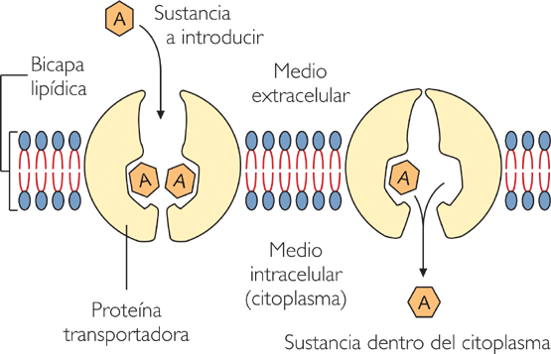
Modelo para ilustración del transporte activo
Se cree que la molécula gira y lleva a la sustancia que transporta al interior de la célula.
Una vez que la molécula transportadora libera la sustancia que llevaba, la molécula transportadora queda libre para continuar el proceso.
La glucosa, los minerales y algunos iones se mueven hacia el interior de la célula por transporte activo. Los materiales de desecho salen de algunas células de esta forma también.
Una molécula transportadora en la membrana tiene un sitio activo donde solo se acomodan ciertas sustancias.
Cuando una sustancia entra a la molécula transportadora, la molécula libera energía, y se cambia la forma de la molécula transportadora.

Slide 17
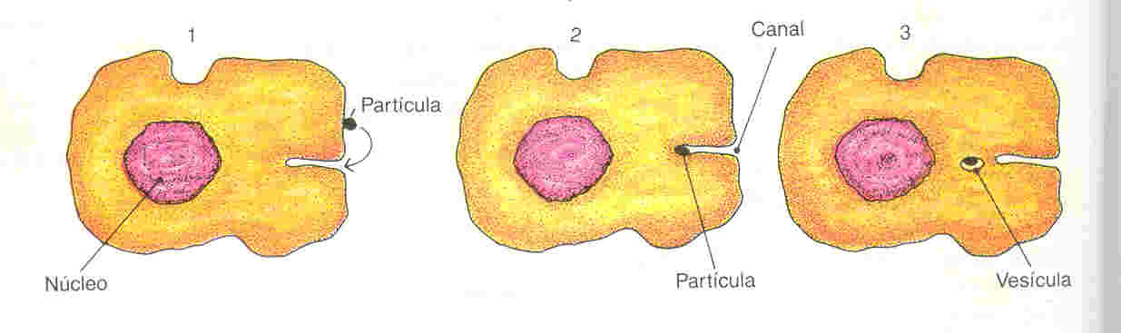
La endocitosis y la exocitosis
La partícula que va a entrar se pega a la membrana de la célula. La membrana se invagina y forma un canal fino.
La partícula cae al fondo del canal.
La parte inferior del canal se desprende del resto de la membrana celular y forma una bolsita llamada vesícula. La partícula se transforma en una partícula separada dentro de la célula y es digerida por la célula.
Las células tienen otras formas de pasar moléculas pequeñas y grandes, grupos de moléculas y hasta células enteras a través de la membrana celular.
La endocitosis es el proceso mediante el cual las células obtienen materiales que no pueden pasar a través de la membrana celular.
Hay dos tipos de endocitosis: la pinocitosis y la fagocitosis
En la pinocitosis la célula adquiere células pequeñas o gotas de líquidos.

Slide 18
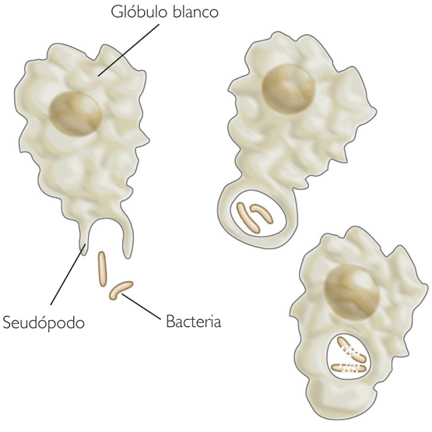
En la fagocitosis los materiales sólidos grandes entran a la célula.
Se ha observado la fagocitosis en algunos organismos unicelulares y en células animales como glóbulos blancos.
La membrana celular se extiende y forma pseudópodos que rodean al material.
La célula rodea el material en una bolsita.
La bolsita se separa de la membrana y se convierte en una vesícula grande que se mueve hacia el citoplasma.
Las vesículas que se forman en la fagocitosis, son muchos más grandes que las que se forman en la pinocitosis.

Slide 19
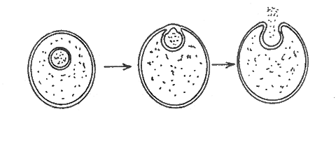
La exocitosis es la salida de las células grandes, o grupos de moléculas, del interior de la célula.
Los materiales que salen pueden ser desechos o secreciones útiles llevadas a la membrana celular por el aparato de Golgi.
La vesícula de secreciones se mueve hacia la membrana celular y se funde con la membrana, que se rompe en ese sitio liberando el contenido de la vesícula.

